Slide 1
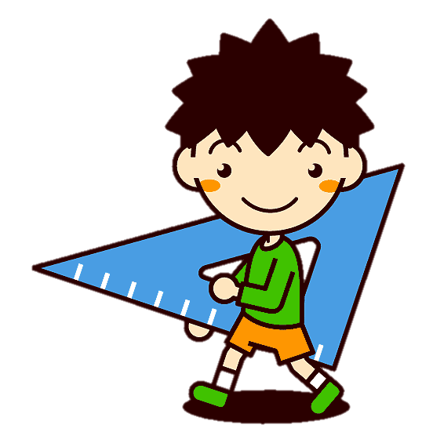
Matematika
2-sinf

Slide 2
Mavzu:
Qiziqarli va mantiqiy topshiriqlar (188-bet)

Slide 3
Mustaqil topshiriqni tekshirish:
187-bet. 12-misol

Slide 4
12-topshiriq. (187-bet)
+ - = 11
18 – 11 = 7
=
7
+ = 18

Slide 5
13
So‘zlardagi harflarga mos sonlarni yozamiz.
O‘ Z B E K I S T O N
0 1 2 3 4 5 6 7 8 9
1) SO‘Z –
6
0
1
2) BEK –
2
3
4
3) BO‘STON –
7
8
9
2
0
6
4) TEKIS –
4
7
3
5
6

Slide 6
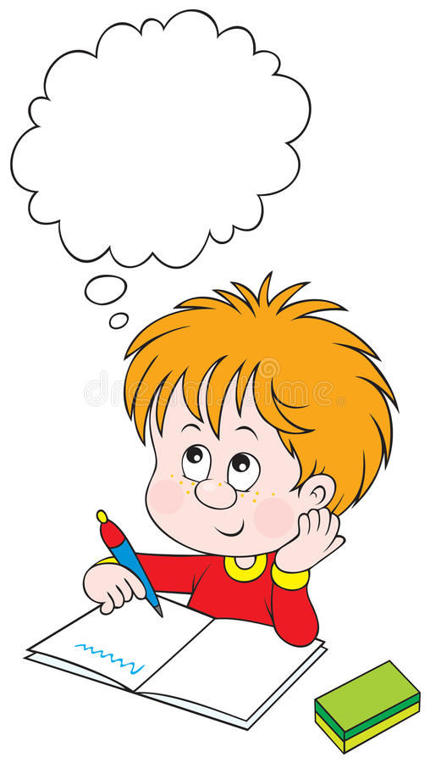
14
Tengsizlik to‘g‘ri bo‘lishi uchun bo‘sh katak-
larga qanday sonlarni qo‘yishimiz mumkin?
92
93
+ < +
58
34
84
?
9
19
18
- > +
61
?
42
11
7
62
?
+ < +
37
25
64
0

Slide 7
Tengsizlik to‘g‘ri bo‘lishi uchun bo‘sh katak-
larga qanday sonlarni qo‘yishimiz mumkin?
14
89
90
+ < -
?
73
16
90
0
33
32
- > +
?
100
67
28
4
84
85
+ < -
?
23
61
90
5

Slide 8
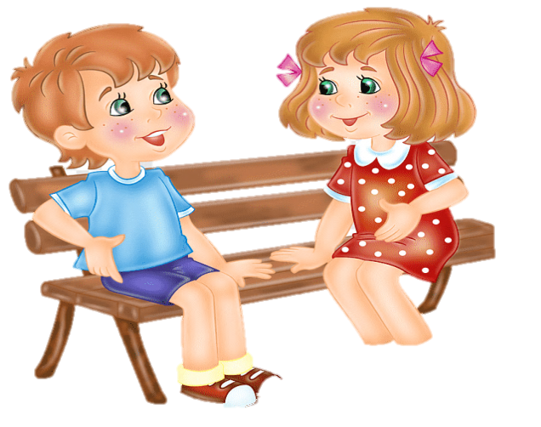
15
Davlatbek, Dilnoza, Davronbek jami 27 ta
olma terishdi. Dilnoza Davlatbekdan 3 ta kam,
Davronbekdan esa 3 ta ko‘p olma tergan bo‘lsa, Dilnoza nechta olma tergan?
12 ta
27:3=9
9+3=12
6 ta
9 ta
9-3=6

Slide 9
Quyida keltirilgan har bir harfga 0 dan 9 gacha raqamlardan faqat bittasi mos keladi.
16
1
4
B
3
D
BK
A
A
D
3
x =
4
x =
16
7
49
M
M
DN
7
x =
A
B
D
9
M
3
1
4
6
N
7
30
K
+ + + + + =
A, B, D, K, N, M = ?

Slide 10
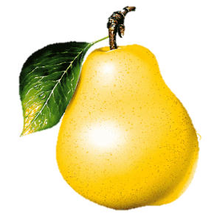
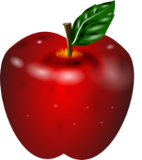
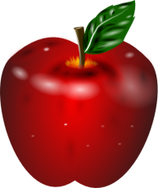
Bitta olma va bitta nokning birgalikdagi og‘irligi 2 ta olma og‘irligidan 100 g ortiq. Olma og‘irmi yoki nok? Qancha og‘ir?
17
Nok 100 g og‘ir

Slide 11
Mustaqil topshiriq:
189-bet. 18-misol

Slide 12
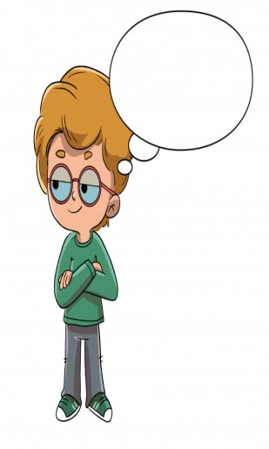
18
Noma’lum sonlarni topamiz.
? + ? = ?
+ - +
15 - ? = 12
= = =
22 + 17 = ?

Slide 13
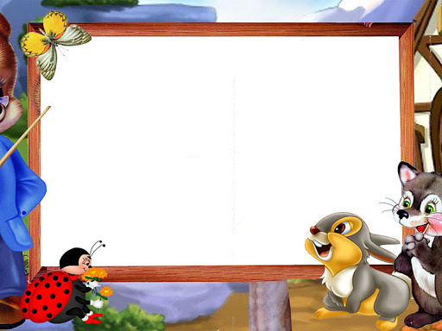
E’tiboringiz
uchun rahmat!

